Slide 1
PARTS OF THE BODY
(VÜCUDUMUZUN BÖLÜMLERİ)

Slide 2
HEAD
(BAŞ)

Slide 3
HAIR
(SAÇ)

Slide 4
FACE
(YÜZ)

Slide 5
FOREHEAD
(ALIN)

Slide 6
EYE
(GÖZ)

Slide 7
EYEBROW
(KAŞ)

Slide 8
EYELID
(GÖZKAPAĞI)

Slide 9
EYELASH
(KİRPİK)

Slide 10
PUPIL
(GÖZBEBEĞİ)

Slide 11
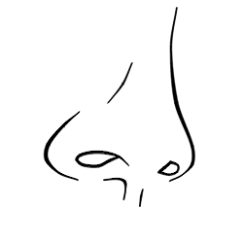
NOSE
(BURUN)

Slide 12
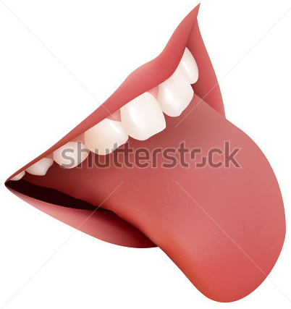
MOUTH
(AĞIZ)

Slide 13
LIP
(DUDAK)

Slide 14
TEETH
(DİŞLER)

Slide 15
TONGUE
(DİL)

Slide 16
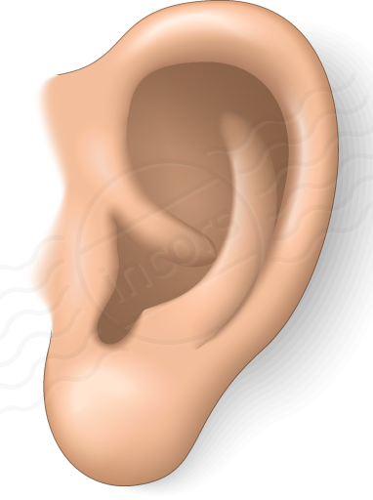
EAR
(KULAK)

Slide 17
CHEEK
(YANAK)

Slide 18
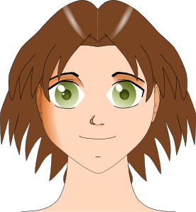
CHIN
(ÇENE)

Slide 19
NECK
(BOYUN)

Slide 20
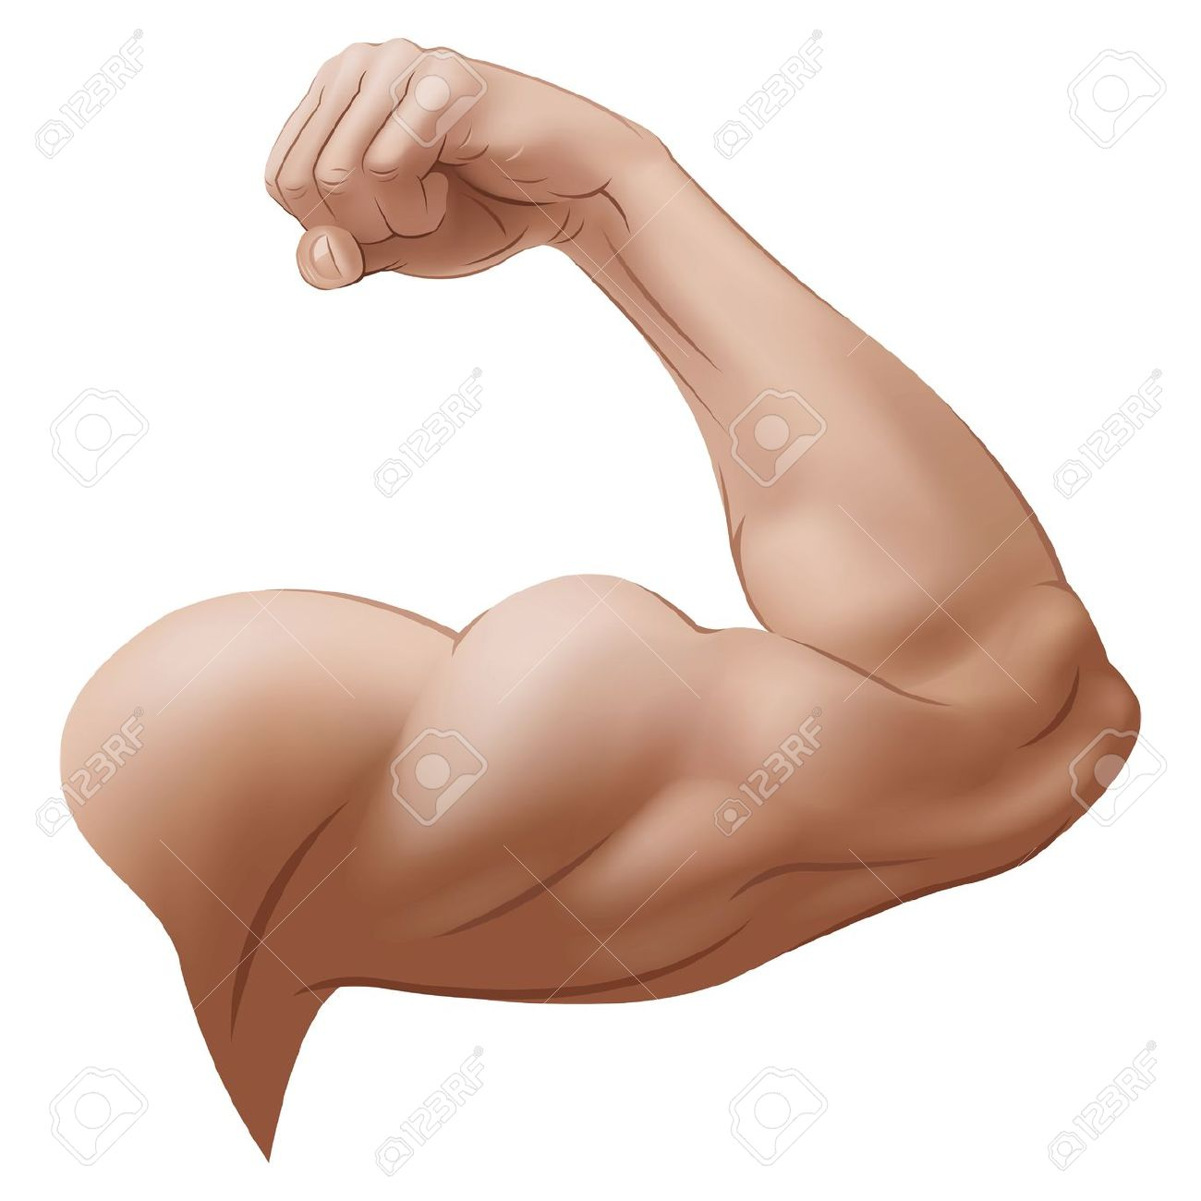
SHOULDER
(OMUZ)

Slide 21
ARM
(KOL)

Slide 22
ELBOW
(DİRSEK)

Slide 23
WRIST
(BİLEK)

Slide 24
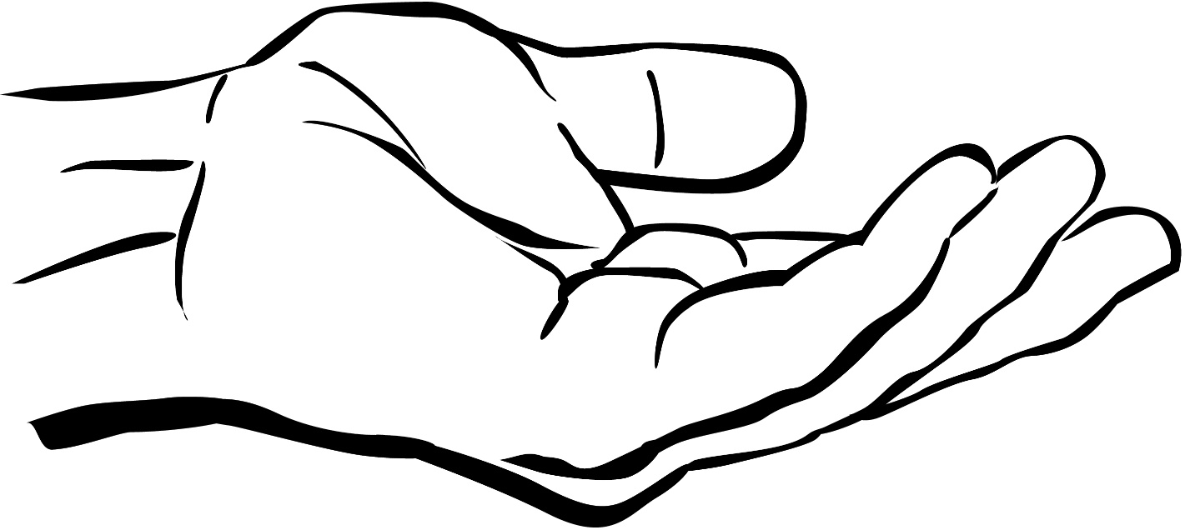
HAND
(EL)

Slide 25
FINGER
(PARMAK)

Slide 26
FINGERNAIL
(TIRNAK)

Slide 27
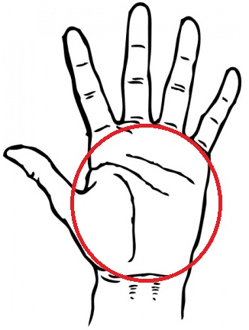
PALM
(AVUÇ İÇİ)

Slide 28
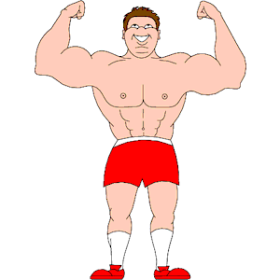
STOMACH
(KARIN)

Slide 29
LEG
(BACAK)

Slide 30
KNEE
(DİZ)

Slide 31
ANKLE
(AYAK BİLEĞİ)

Slide 32
FOOT
(AYAK)

Slide 33
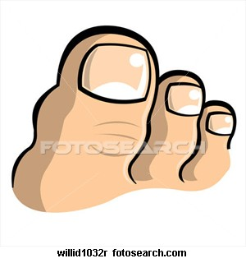
TOE
(AYAK PARMAĞI)

Slide 34
TOE
(AYAK PARMAK TIRNAĞI)

